Slide 1


Día, Fecha:
Miércoles, 21/10/2026
SEMINARIO DE SISTEMAS 2 P
Escuela de Ingeniería de Ciencias Y Sistemas
Javier Andrés Valdez González

Slide 2

Anuncios
Calificación proyecto 2
Examen final laboratorio

Slide 3


DIAPOSITIVA 2
PARTE 1 DE 2
Ciclo de Vida de un Proyecto de Datos
De una necesidad del negocio a una solución basada en datos
Un proyecto de datos bien estructurado transforma preguntas del negocio en soluciones que generan valor real. Este marco guía cada etapa del proceso, desde la identificación del problema hasta la entrega de resultados accionables.
Mensaje clave: El proyecto de datos debe generar valor, no solo producir tecnología.

Slide 4







DIAPOSITIVA 3
De una Necesidad a un Proyecto de Datos
Todo proyecto de datos comienza con una necesidad que requiere ser comprendida o resuelta. El punto de partida no es una herramienta ni un modelo: es una pregunta clara sobre el negocio. Esta secuencia de cinco etapas define el camino desde el problema hasta la decisión.
Problema
Necesidad o situación del negocio que debe abordarse
Pregunta
Formulación precisa de lo que se quiere entender
Datos
Información necesaria para responder la pregunta
Solución
Análisis o modelo que transforma datos en conocimiento
Decisión
Acción concreta basada en evidencia
Ejemplo NYC Taxi: ¿Qué factores se relacionan con propinas altas en los viajes de taxi?

Slide 5

DIAPOSITIVA 4
Identificación del Problema y Objetivos
Una necesidad vaga no puede guiar un proyecto. Convertirla en un objetivo concreto y medible es el primer paso crítico. Tres bloques conectados estructuran esta fase: el problema define el contexto, el objetivo establece qué se quiere lograr y el resultado esperado indica cómo se medirá el éxito.
Preguntas clave
Ejemplo NYC Taxi
¿Cuál es el problema?
¿A quién afecta?
¿Qué queremos lograr?
¿Cómo sabremos si el resultado es útil?
Problema: Comprender qué condiciones se relacionan con propinas altas en los viajes.
Objetivo: Identificar características de los viajes que permitan diferenciar patrones de propina.
Resultado esperado: Un modelo o análisis que identifique los factores más relevantes.
Importante: "Hacer Machine Learning" no es un objetivo de negocio; es una posible forma de construir una solución.

Slide 6

DIAPOSITIVA 5
Requerimientos de Datos
Una vez definido el problema, se debe determinar qué información se necesita y si está disponible. Esta fase evita sorpresas costosas en etapas posteriores del proyecto.
Información
Origen
¿Qué variables necesitamos? Identificar los campos y atributos relevantes para el análisis.
¿Dónde se encuentran los datos? Bases de datos, archivos, APIs o sistemas externos.
Disponibilidad
Restricciones
¿Tenemos acceso real? Verificar permisos, licencias y condiciones de uso.
Privacidad, permisos, calidad o limitaciones técnicas que condicionan el proyecto.
Ejemplo NYC Taxi: Distancia, fecha y hora, tarifa, zona, tipo de pago y propina. No siempre se dispone de todos los datos ideales; los requerimientos deben ajustarse a la realidad.

Slide 7
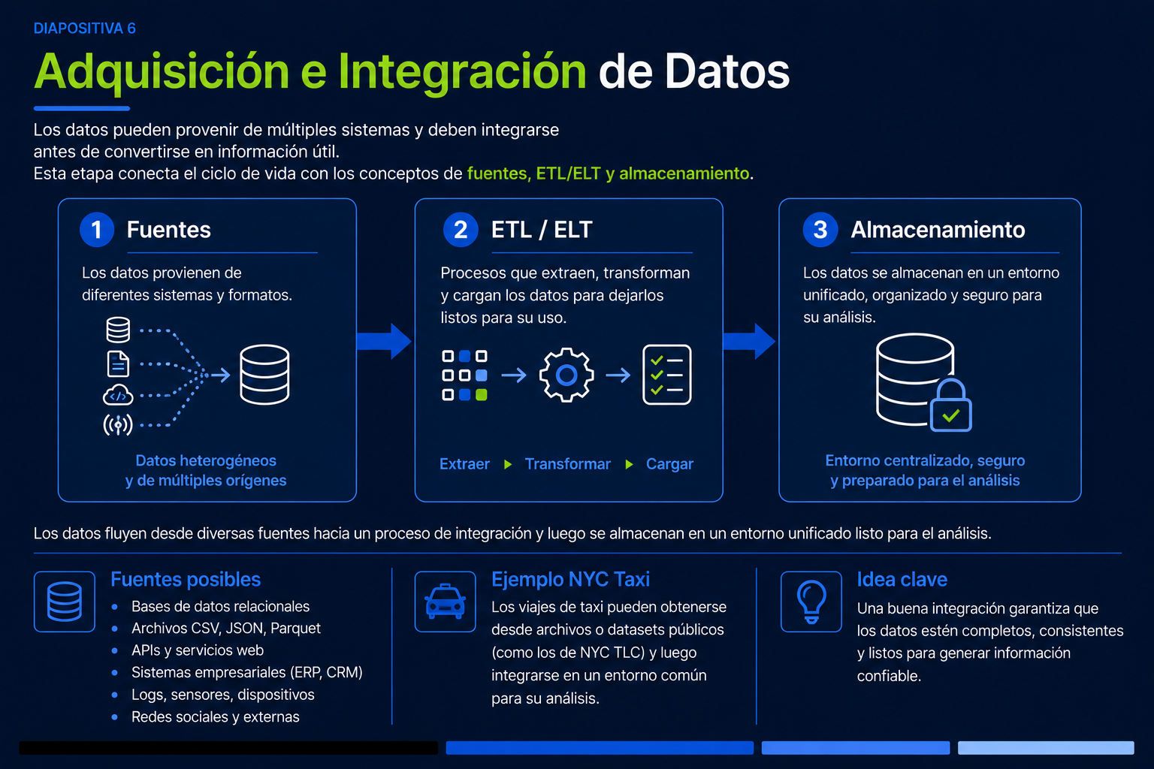

Slide 8

DIAPOSITIVA 7
Preparación y Calidad de los Datos
Los datos crudos rara vez están listos para usarse. Deben limpiarse, transformarse y validarse antes de cualquier análisis o modelado. Esta etapa consume gran parte del tiempo total del proyecto.
01
02
03
Datos Crudos
Limpieza
Transformación
Información sin procesar, tal como se obtuvo de las fuentes
Corrección de valores faltantes, duplicados e inconsistencias
Normalización, codificación y estructuración de variables
04
05
Validación
Datos Preparados
Verificación de reglas de calidad, rangos y coherencia
Dataset limpio, consistente y listo para analizar o modelar
Regla fundamental: Datos incorrectos producen resultados incorrectos, incluso cuando el análisis o el modelo estén bien construidos. Ejemplo NYC Taxi: Revisar viajes con distancia cero, tarifas fuera de rango y registros incompletos.

Slide 9
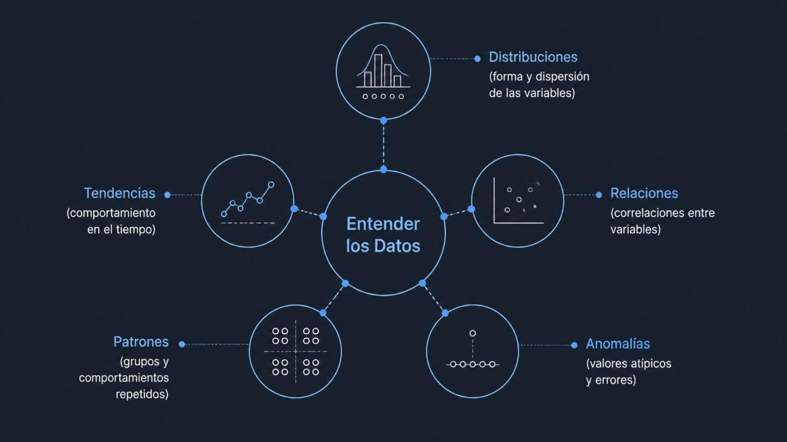
DIAPOSITIVA 8
Análisis Exploratorio de Datos
Antes de construir cualquier solución, se debe comprender el comportamiento de los datos. El análisis exploratorio (EDA) revela distribuciones, tendencias, relaciones y anomalías
que guían las decisiones siguientes.
Preguntas guía del EDA
Ejemplo NYC Taxi
¿Qué ocurre y con qué frecuencia?
¿Cuándo y dónde ocurre?
¿Qué variables parecen relacionadas?
¿Hay valores atípicos o errores?
Analizar horarios con más viajes, zonas con mayores tarifas, relación entre distancia y propina, y
comportamiento por tipo de pago.
Mensaje clave: Explorar primero ayuda a tomar mejores decisiones sobre qué solución construir.

Slide 10

DIAPOSITIVA 9
CICLO DE VIDA DE UN PROYECTO DE DATOS
Del Dato al Valor: Las Etapas Finales del Proyecto
Exploramos cómo los requerimientos y los datos preparados se convierten en soluciones reales, cómo se validan, despliegan y mejoran de forma continua, y cómo los roles del equipo se integran en cada etapa del ciclo.

Slide 11

DIAPOSITIVA 10
Elección del Producto de Datos
La solución final depende del problema que se quiere resolver. No todos los proyectos necesitan Machine Learning: elegir el producto correcto es tan importante como el análisis mismo.
Reporte / KPI
Dashboard
Dataset / Pipeline
"¿Cuánto vendimos ayer?" — Respuesta puntual a una pregunta específica del negocio.
"¿Cómo evolucionan las ventas?" — Seguimiento visual de métricas en el tiempo.
"Necesito datos limpios y actualizados." — Infraestructura para consumo analítico.
Alerta
Modelo Predictivo
"Avísame cuando algo cambie." — Notificación automática ante umbrales críticos.
"¿Qué clientes podrían abandonar?" — Predicción basada en patrones históricos.
Mensaje clave: No todo problema de datos necesita Machine Learning. La complejidad de la solución debe ser proporcional a la pregunta del negocio.

Slide 12
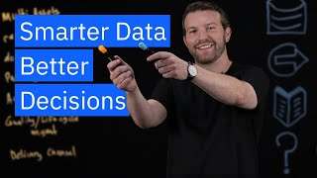

Slide 13
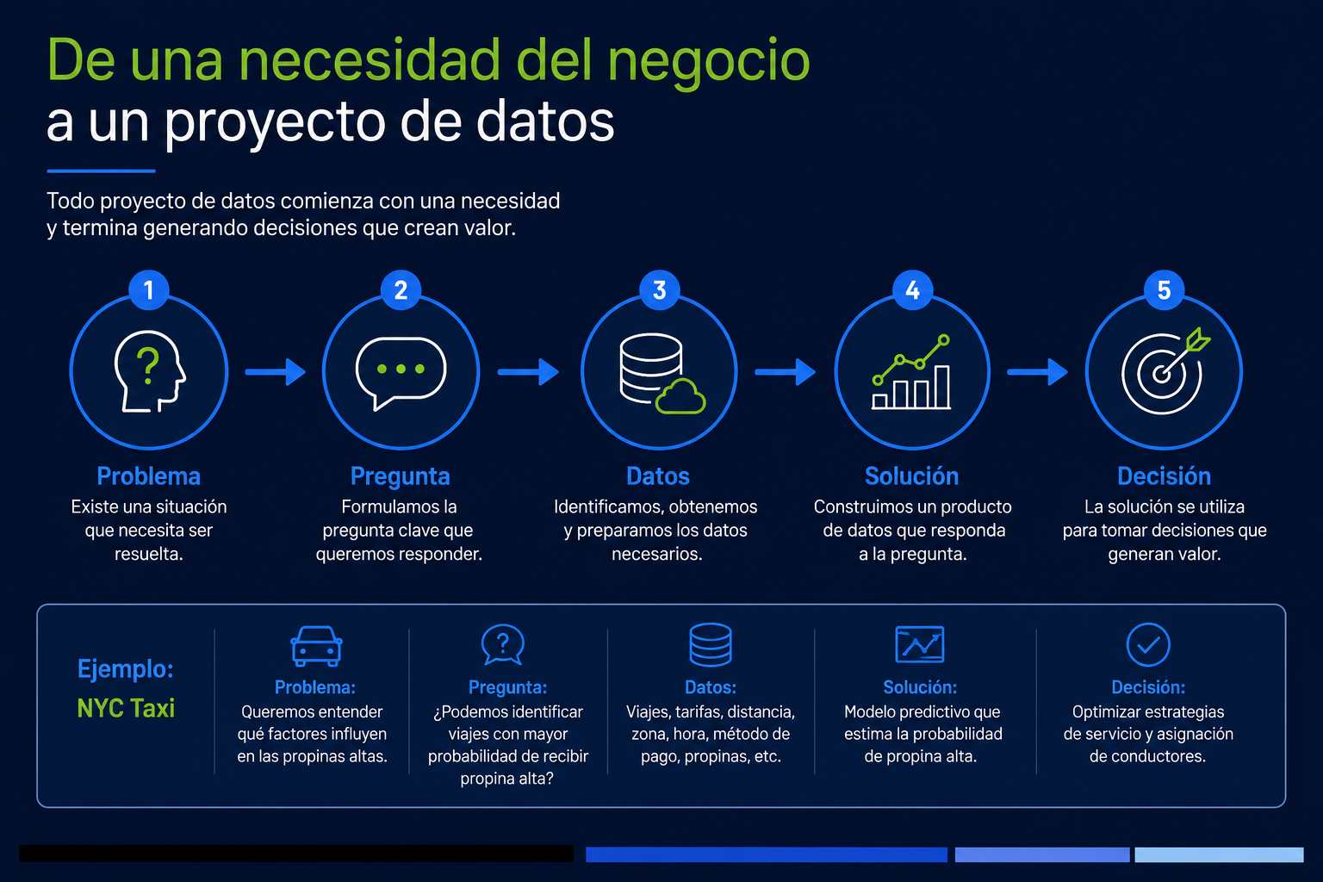
DIAPOSITIVA 11
Construcción de la Solución
Los requerimientos del negocio y los datos preparados se combinan para dar forma al producto final.
Esta etapa requiere la coordinación de tres roles especializados.
Ingeniería de Datos
Análisis de Datos
Ciencia de Datos
Prepara la base: integra fuentes, limpia, transforma
y publica datos confiables y accesibles.
Construye métricas, explora patrones y diseña visualizaciones que responden a las preguntas del negocio.
Desarrolla y evalúa modelos predictivos cuando la
complejidad del problema lo requiere.
Mensaje clave: La solución es el resultado del trabajo coordinado del equipo, no de un solo rol.

Slide 14
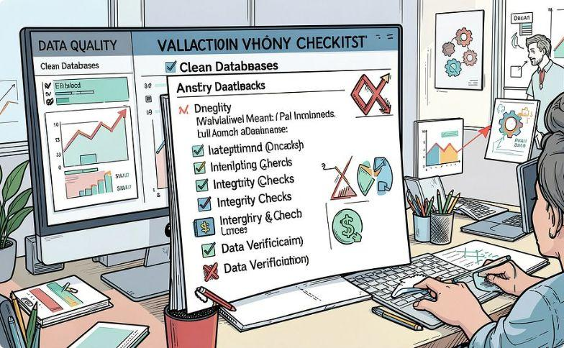

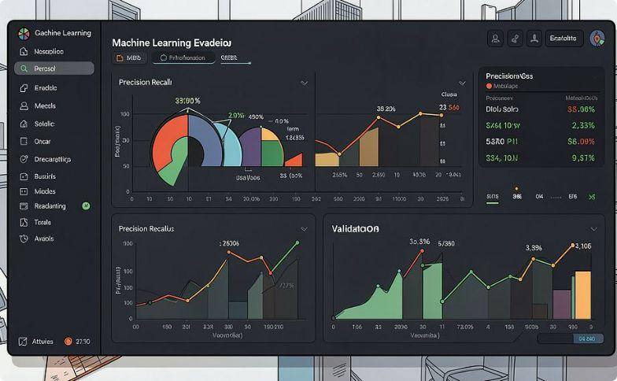
DIAPOSITIVA 12
Validación de la Solución
Una solución debe validarse técnica y funcionalmente antes de publicarse. Una métrica técnica perfecta no garantiza utilidad si no responde a la necesidad real del negocio.
Datos
Negocio
Modelo
¿Son correctos, completos y consistentes? Se verifican valores nulos, duplicados y rangos esperados.
¿Los resultados representan la necesidad real? Se valida con stakeholders que los KPIs y métricas son útiles.
¿Su desempeño es adecuado? Se evalúan métricas como precisión, recall o RMSE según el tipo de problema.
Atención: Un modelo puede tener excelentes métricas técnicas pero no ser útil si no responde a la pregunta correcta del negocio.

Slide 15




DIAPOSITIVA 13
Despliegue y Puesta en Producción
Construir la solución es solo el primer paso. Hacerla funcionar de forma estable para usuarios y procesos reales requiere un proceso controlado de despliegue.
Desarrollo
Pruebas
Entorno local o de sandbox donde se construye y prueba la solución.
Validación funcional, de rendimiento y de integración en ambiente controlado.
Producción
Usuarios
La solución está activa: dashboard publicado, pipeline automático, modelo recibiendo datos nuevos.
Stakeholders y procesos reales consumen los resultados de forma continua.
El modelo de NYC Taxi deja de ser un experimento cuando puede recibir nuevos viajes y producir resultados de manera controlada y confiable para los usuarios finales.
Mensaje clave: Construir la solución no es lo mismo que ponerla en producción.

Slide 16
DIAPOSITIVA 14
Monitoreo de la Solución en Producción
Una solución desplegada debe observarse de forma continua. El monitoreo permite detectar problemas antes de que afecten decisiones o usuarios.
Disponibilidad
Calidad de Datos
¿El sistema está activo y accesible cuando los usuarios lo necesitan?
¿Los datos de entrada mantienen su estructura, completitud y consistencia esperada?
Actualización
Rendimiento
¿Los datos y resultados se refrescan con la frecuencia acordada con el negocio?
¿Los tiempos de respuesta y procesamiento se mantienen dentro de los límites aceptables?
Uso y Errores
Desempeño del Modelo
¿Los usuarios adoptan la solución? ¿Se registran errores o fallos inesperados?
Si cambian las características de los datos, un modelo que antes funcionaba bien puede degradarse (concept drift).

Slide 17
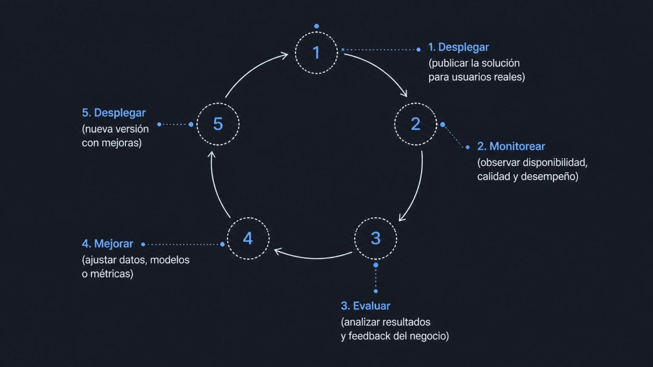
DIAPOSITIVA 15
Retroalimentación y Mejora Continua
Un proyecto de datos no termina cuando se publica la primera versión. Los resultados del uso real revelan nuevas variables, ajustes en KPI o la necesidad de reentrenar modelos.
Los motivos de cambio incluyen: nuevos datos disponibles, nuevas necesidades del negocio, nuevos usuarios, cambios en el contexto operativo y los resultados obtenidos
en producción.
Mensaje clave: El ciclo se repite. Cada iteración acerca más la solución al valor real que el negocio necesita.

Slide 18
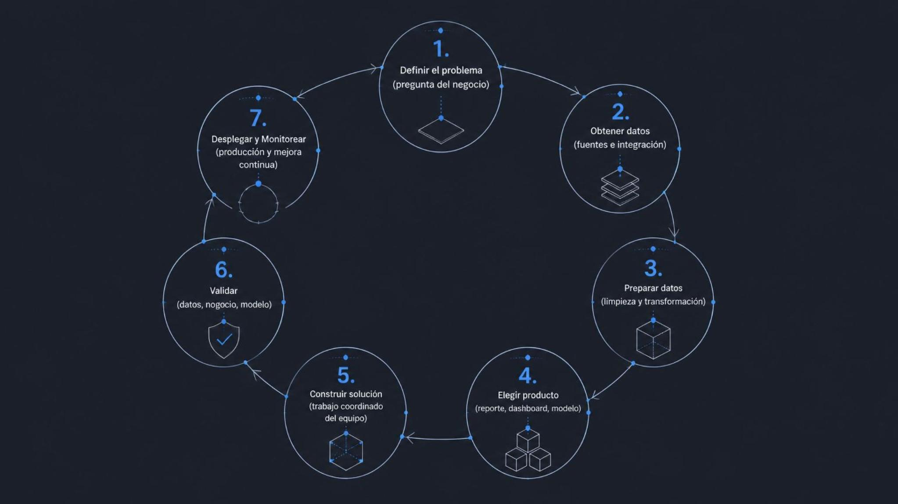
RESUMEN
DIAPOSITIVA 17
El Ciclo Completo: De la Pregunta al Valor
Las siete etapas del ciclo de vida de un proyecto de datos forman un sistema integrado donde cada fase alimenta a la siguiente, y el ciclo se repite para mejorar continuamente.
Lo que cambia con el tiempo
Nuevos datos y fuentes disponibles
Nuevas necesidades del negocio
Nuevos usuarios y casos de uso
Cambios en el contexto operativo
Lo que permanece constante
El objetivo de generar valor real
La coordinación entre roles del equipo
La validación técnica y funcional
El ciclo de retroalimentación continua

Slide 19

DIAPOSITIVA 18
CIERRE
Conclusiones Clave
1
La solución depende del problema
No toda pregunta requiere Machine Learning. Reportes, dashboards y alertas resuelven la mayoría de las necesidades del negocio con menor complejidad.
2
El equipo construye junto
Ingeniería, Análisis y Ciencia de Datos son roles complementarios. La solución es el resultado de su coordinación, no del trabajo individual.
3
Validar antes de publicar
Una solución técnicamente correcta no necesariamente resuelve el problema del negocio. La validación en tres dimensiones es indispensable.
4
El proyecto no termina al desplegar
El monitoreo y la mejora continua convierten un proyecto de datos en un activo vivo que evoluciona con el negocio y genera valor sostenido.

Slide 20
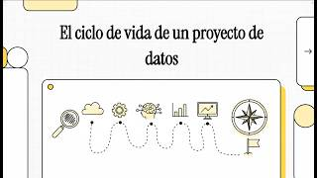
El objetivo de generar valor real
La coordinación entre roles del equipo
La validación técnica y funcional
El ciclo de retroalimentación continua

